Slide 1
软件质量保证和管理
- Ch.10 软件全面质量管理

Slide 2

软件全面质量管理
一切为用户着想、一切以预防为主、一切凭数据说话和一切按PDCA循环办事; 发轫于质量运动，但非简单的质量管理；实质是文化变革，关键在建立实施框架。
- Sarah Fister Gale

Slide 3
第10章 全面质量管理
10.1 概述
10.2 质量管理战略和文化
10.3 软件质量管理模式
10.4 零缺陷作业法与评估
10.5 6 Sigma数学基础和工具
10.6 五阶段方法DMAIC和DFSS
10.7 全面质量管理在软件开发中实施
10.8 世界质量组织和管理奖

Slide 4

10.1概述
10.1.1 全面质量管理
10.1.2 零缺陷管理
10.1.3 6 Sigma 质量管理
10.1.4 6 Sigma 质量管理和TQM比较

Slide 5
10.1.1 全面质量管理
质量管理的目的是充分满足客户的需求，包括利益相关者(stakeholder)各方的需求。
产品质量形成于开发和维护的全过程
引进主动的、积极的思想和方法来提高质量管理的水平，包括“以预防为主、质量第一、第一次就把事情做对”等质量管理的文化、思想和观点
产品质量应当是“最经济的水平”与“充分满足顾客需求”的平衡和统一

Slide 6
全面质量管理 (TQM)
“一个组织以质量为中心，以全员参与为基础，目的在于通过让顾客满意和本组织所有成员及社会受益而达到长期成功的管理途径。”
TQM就是全面的、全过程的、全员的和科学的质量管理的指导思想

Slide 7
TQM 体系
顾客
质量
成本
交货期
产品+服务
TCS、 六西格玛、 运转周期管理、 QSR、 基准评价
Total Quality Management
以顾客为中心 全员参与 持续改进 服务全社会

Slide 8
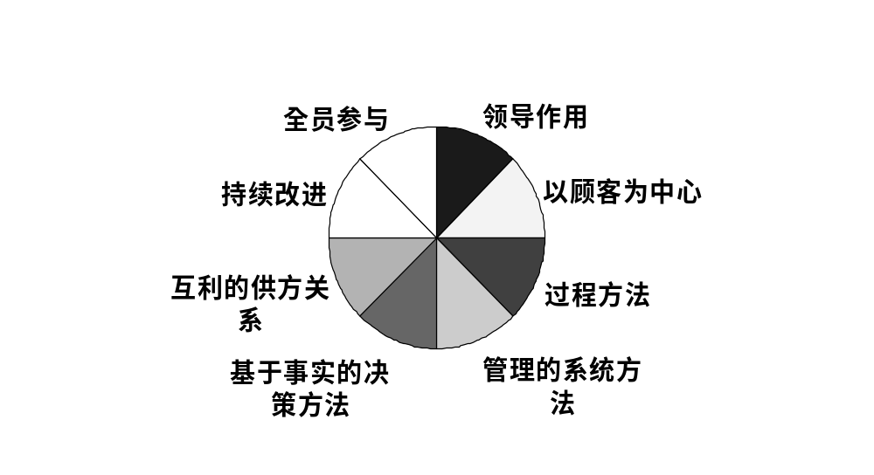
质量管理八项原则
顾客
供方

Slide 9
10.1.2 零缺陷管理
质量大师克劳士比的“零缺陷管理”，强调预防为主，事情第一次就做好
建立一种体系或管理原则来预防产生于企业经营过程中的缺陷，为实现工作的完美无缺而努力

Slide 10
10.1.3 6 Sigma 质量管理
6 Sigma是一种以数据为基础、追求几乎完美的质量管理方法和实施技术，能够严格、集中和高效地改善企业流程管理质量 。
6 Sigma体现了新的管理理念和追求卓越的价值观，“顾客需求、过程统一、严谨分析、及时执行”，旨在提高顾客满意度的同时降低不良成本和经营周期的过程革新方法

Slide 11


6 Sigma 质量
传统质量
注重产品质量
不注重使用数据作出决定。
注重检验
使用一些工具
注重流程质量
结构化的改进
数据为决定的依据
结构化的闭环
一次做好的理念
头痛医头 脚痛医脚
解决根本原因

Slide 12
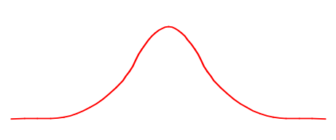
准确性
T
靠近目标
T
USL
USL
USL
USL
μ
μ
T
USL
USL
不够正确－系统误差
μ
减少误差
不够精确 － 随机误差

Slide 13
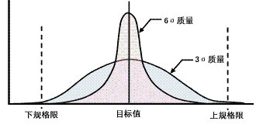
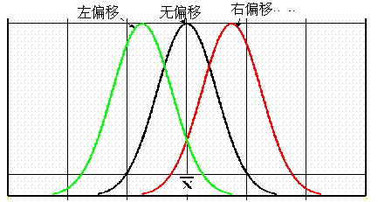
什么是6 Sigma
质量水平 | 合格率 （%）（无偏离） | 合格率 （%） （1.5个Sigma偏离） | 缺陷概率 （/百万机会，带偏离）
1个Sigma | 68.26 | 31 | 690,000
2个Sigma | 95.44 | 69.2 | 308,000
3个Sigma | 99.73 | 93.32 | 66,807
4个Sigma | 99.9937 | 99.379 | 6,210
5个Sigma | 99.9999943 | 99.9767 | 233
6个Sigma | 99.9999998 | 99.9996 | 3.4

Slide 14
10.1.4 6 Sigma 质量管理和TQM比较
6 Sigma | TQM | 6 Sigma | TQM
企业和顾客利益 | 企业利益 | 瞄准核心流程 | 聚焦产品质量
领导层的参与 | 领导层的领导 | 绿带、黑带(大师) | 全员
清晰且具挑战的目标 | 追求全面 | 由顾客策动 | 内部策动
关注经济 | 关注技术 | 改进底线 | 改进质量
跨职能流程管理 | 职能部门管理 | 专心于关键质量指标 | 专心于产品
着重方法和数据 | 着重理论和人员

Slide 15

10.2 质量管理战略和文化
10.2.1 领导变革和管理承诺
10.2.2 品牌战略和市场竞争
10.2.3 降低质量成本

Slide 16
10.2.1 领导变革和管理承诺
正如迪斯蒙德⋅贝尔先生所说：“如果要回答什么使6 Sigma获得成功的话，可以说大约25%来自于技术能力，而75%来自于领导与人。”
文化变革是TQM、零缺陷、6 Sigma质量管理的核心
管理阻力是来自于组织现有的管理结构和管理机制的阻力
文化阻力是来自于人们传统、现有观念上的阻力。

Slide 17
文化变革
领导者的责任，将全面质量管理作为企业长远发展战略之一，纳入企业的战略计划
领导者的决心和态度是文化变革的保证
自我学习和改变
优先进行质量沟通
提供持续的保证

Slide 18

10.2.2 品牌战略和市场竞争
“质量 = 品牌”

Slide 19
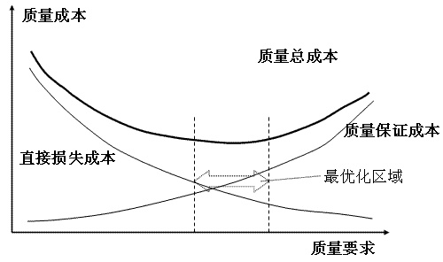
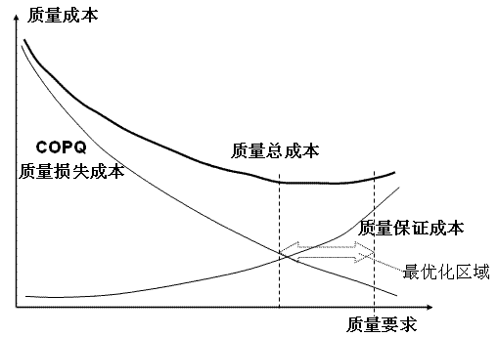
10.2.3 降低质量成本
考虑了间接的劣质成本

Slide 20


不良质量会带来很大的成本

Slide 21








传统的软件开发过程
开发人员构建产品
Software defect, “bug”
Fixed bug
Bug introduced as a result of fixing another bug
Coding
Lock-down
Test & Stabilize
Release

Slide 22
质量成本- 海洋中的冰山...
看到的只是冰山一角
账单出错
失败的项目
现场运行故障
看不见的？
停工
延期
纠正错误所进行的加班
不断重复测试
越来越庞大的测试队伍
影响员工积极性
失去的市场时机
失去的订单
失去的信誉、品牌

Slide 23

10.3 软件质量管理模式
10.3.1 目标导向模式
10.3.2 顾客导向模式
10.3.3 价值驱动模式
10.3.4 其他管理模式

Slide 24
10.3.1 目标导向模式
目标导向模式是以组织事先设定的各项经营、管理等业绩目标为核心，所有活动围绕目标展开，其结果也以目标来衡量。
目标管理模式，一般要经过目标拟定、目标分解和界定、目标实施、目标评估、目标改进等过程

Slide 25
10.3.2 顾客导向模式
顾客导向模式是以顾客为中心，将顾客的需求、期望和关心作为组织管理的活动原则和价值准则，特别是质量方针和质量目标，充分体现了“以顾客为关注焦点”的原则。

Slide 26
10.3.3 价值驱动模式
价值驱动的质量管理模式，就是强调“质量成本”的概念，以消除PONC或COPQ的质量改进过程。它强化员工基于成本的质量意识，以价值（财务数据）评估来展示出质量改进的成果。
战略与政策的制定
价值驱动要素的识别
战略执行目标的设定
战略计划的实施和监督
质量过程改进的评估

Slide 27
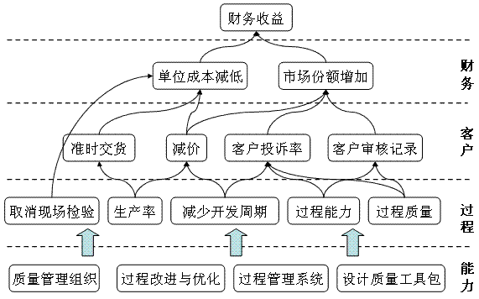
价值驱动的要素的分解图

Slide 28
10.3.4 其他管理模式
标准衡量模式
Cerosys的运行模式
ECR (错误原因消除)系统
CAT (零缺陷的改正行动组)模式

Slide 29
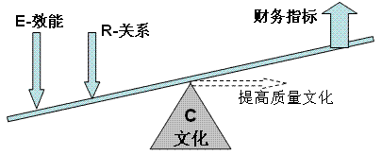
Cerosys质量杠杆原理图

Slide 30

10.4 零缺陷作业法与评估
10.4.1 零缺陷管理思想体系和原理
10.4.2 零缺陷作业法
10.4.3 零缺陷管理的评估

Slide 31


10.4.1 零缺陷管理思想体系和原理
“零缺陷管理”更是一种理念、一种意识或文化
零缺陷管理的原理主要有：零缺陷管理的质量定理、完整性定理、质量战略图、杠杆原理、精灵原理、 “开车理论”、质量成本曲线、质量免费原理等

Slide 32
10.4.2 零缺陷作业法
基础单元的运行模式
基层员工的六项修炼
我在做什么？满足过程作业模式的要求
我该怎么做？衡量作业方法
我做得对吗？坚持工作标准
做错事有代价吗？肯定，计算PONC或POQC
如何削减不符合项？“五步法”
改进过程是什么？质量改进团队

Slide 33
10.4.3 零缺陷管理的评估
不确定期，企业没有质量意识、无质量管理行为，为低质量所付出的成本(PONC或COPQ)非常大.
觉醒期，企业已经意识到了质量成本的高昂、开始寻找有效的措施来提高质量、降低质量成本。
启蒙期，不仅有一定的质量意识，而且有一定的质量管理流程和规则，质量管理状况已经明显开始好转，但是企业必须进一步强化质量管理措施。
智慧期，成熟的企业处在这一阶段，质量管理已处在良好状态，PONC或COPQ从最初的20%~25%降到8%~12%。
确定期，优秀的企业处在这个阶段，形成质量管理体系，到达稳定的全面质量管理阶段，不断进行质量改进，PONC或COPQ已经大幅度降低，仅为2.5 - 8%。

Slide 34
持续成功的组织评估表
 | 不确定期- 昏迷状态 | 觉醒期-重病特护 | 启蒙期- 加强护理 | 智慧期- 治愈 | 确定期-健康
质量/PONC值 | 33% | 28% | 20% | 13% | 3%
增长/税后收益 | 0% | 0% | 3% | 7% | 12%
客户/订单抱怨 | 63% | 54% | 26% | 9% | 3%
变化/变化控制 | 0% | 2% | 55% | 85% | 100%
员工/员工流动 | 65% | 45% | 40% | 7% | 2%

Slide 35

10.5 6 Sigma数学基础和工具
10.5.1 标准方差和泊松分布
10.5.2 6 Sigma的基本工具
10.5.3 6 Sigma的高级技术

Slide 36
10.5.1 标准方差和泊松分布
符号σ（Sigma）是希腊字母，在统计学中称为均方差，用它来表示数据的分散程度。我们常用下面的计算公式表示σ的大小
σ = √ ∑ ( Xi - Xv )2/(n-1)
其中：Xi为样本观测值
Xv为样本平均值
n为样本容量

Slide 37
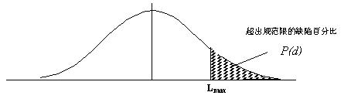


缺陷率和均方差的关系
L_{max} - L_{min}
Lσ =
2σ
其中：Lmax ：客户所要求的目标数据的上限
Lmin ：客户所要求的目标数据的下限
图10-9

Slide 38
10.5.2 6 Sigma的基本工具
定量分析工具 | 检查表 | 直方图 |  | 散布图 |  | 流程图
 | 运行图 | 因果图 |  | 排列图 |  | Pareto图
定性分析工具 | 亲和图 | 网络图 |  | 矩阵图 |  | 雷达图
 | 关联图 | 箱线图 |  | 树图 |  | 过程决策程序图（PDPC）
方法 | 质量功能展开（QFD） |  | 头脑风暴法 |  | 水平对比法

Slide 39
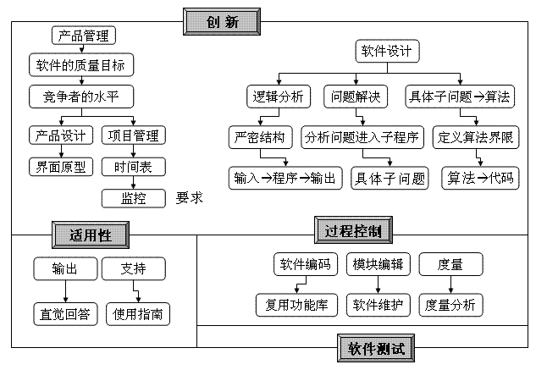
软件开发过程的亲和图

Slide 40
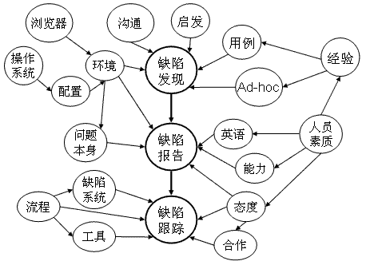
软件缺陷原因分析的关联图

Slide 41
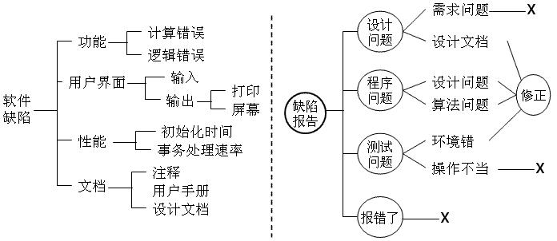
树图 & 过程决策程序图

Slide 42
矩阵图
 | 新功能 | 性能好 | 易使用 | 价格低 | 市场宣传 | 技术支持
新功能 |  | ∅ | ∅ | ∅ | ⊕ | ∅
性能好 | ⊕ |  | ⊕ | ∇ | ⊕ | ⊕
易使用 | ⊕ | ⊕ |  | ∇ | ⊕ | ⊕
价格低 | ∅ | ∅ | ∇ |  | ⊕ | ∇
市场宣传 | ⊕ | ∇ | ∇ | ∅ |  | ∇
技术支持 | ⊕ | ⊕ | ⊕ | ∅ | ⊕

Slide 43
10.5.3 6 Sigma的高级技术
SPC 度量分析
DOE/田口方法 优化设计技术
FMEA 风险分析技术
QFD 顾客需求分析技术
表10-7 关于变革、领导力和团队的“软工具”

Slide 44

10.6五阶段方法DMAIC和DFSS
10.6.1 DMAIC
10.6.2 DFSS
10.6.3 IDDOV和PIDOV

Slide 45
QFD:质量功能展开
鉴别客户需求，将其量化并排序，并体现到产品、服务及流程设计中
使用步骤：
1.归纳客户需求、将其变成产品及服务特征
2.将服务特征量化、变成可评估性需求
3.将评估标准变成流程设计特征
4.将流程设计特征变成流程绩效标准

Slide 46
×
※
◎
◎
◎
○
◎
◎强烈正相关
○正相关
×负相关
※强烈负相关
 |  | ↑ | ↑ | ↓ |  | ↑ | ↓ | ↓
最大功率输出 | 3 | ◎
随时使用保障 | 4 |  | ◎ | ○ |  | ◎ |  | △
稳定 | 5 |  |  | ◎ |  | ◎ |  | △
部件寿命长 | 2 |  | △ |  |  | ◎
效率高 | 4 | ◎ |  |  |  |  | ◎
可维持 | 2 |  |  |  |  |  |  | ◎
容易找出故障 | 1
 |  | 63 | 38 | 57 | 99 |  | 36 | 27
如何达到
方向
越多越好
越少越好
固定量
千瓦数
总共可运转时间
总共被迫停用时间
部件周期寿命
燃油消耗率
总共修理维持时间
需要什么
关系
◎强烈－9
○适中－3
△微弱－1
A千瓦
B小时/年
C小时/年
D
年
E费用/千瓦
F小时

Slide 47
服务领域应用
项目要求
客户需求
质量之屋
＃1
主要流程
项目要求
质量之屋
＃2
主要任务
主要流程步骤
质量之屋
＃3
关键项目要求
主要流程步骤
主要任务

Slide 48
产品领域应用
项目要求
客户需求
质量之屋
＃1
主要流程
功能要求
质量之屋
＃2
主要任务
组建特征
质量之屋
＃3
主要任务
生产流程
质量之屋
＃4
关键性功能要求
关键组件特征
关键生产流程
关键流程变量

Slide 49
10.6.1 DMAIC
DMAIC
定义(Define)→测量(Measure)→分析(Analyze)→改进(Improve)→控制(Control)
DFSS
定义(Define)→测量(Measure)→分析(Analyze)→设计(Design)→验证(Verify)

Slide 50
DMAIC五阶段
阶段 | 主要工作
定义 | 识别关键顾客，确定顾客的关键需求并找出品质关键要素、识别需要改进的过程，定义核心流程。
测量 | 通过对现有过程的测量，确定过程的基线以及期望达到的目标，识别影响过程输出的输入, 收集并显示基准数据并对测量系统的有效性做出评价，衡量目前的过程能力。
分析 | 通过数据分析确定影响过程输出的关键因素，阐明问题实质,了解潜在的解决方法。
改进 | 确认根本原因，筛选最优改善方案。
控制 | 使改进后的过程程序化、提出控制计划，并通过有效的监测方法保持过程改进的成果。

Slide 51
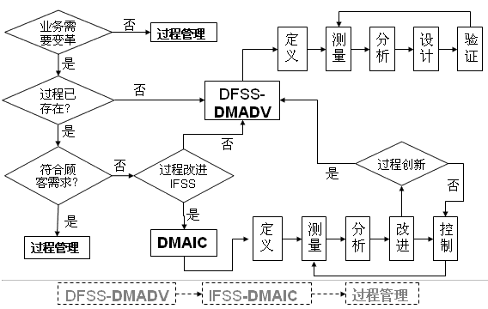
10.6.2 DFSS

Slide 52
10.6.3 IDDOV和PIDOV
策划(Plan)→ 识别(Identify)→设计(Design)→优化(Optimize)→验证(Verify)
识别/定义(Identify/Define)→开发(Develop)→优化(Optimize)→验证(Verify)
表10-10 DFSS过程“DMADV”和“PIDOV”的比

Slide 53
10.7全面质量管理在软件开发中实施
10.7.1 TQM的实施步骤
10.7.2 零缺陷软件的实践
10.7.3 6 Sigma软件项目的实施
10.7.4 华为公司的TQM关键品质

Slide 54
10.7.1 TQM的实施步骤
质量小组的建立和作用
进行全面质量管理思想的教育
了解市场、明确顾客需求
建立明确的质量基准和质量评估制度
建立相对完善的激励机制

Slide 55
10.7.2 零缺陷软件的实践
阶段 | 特征 | 软件开发的零缺陷管理具体措施和步骤
1．形成信念 | 领 悟 | 1）管理层的决心 | 3）工作团队教育
 |  | 2）管理者角色教育 | 4）质量意识教育
2．做出承诺 | 承 诺 | 1）管理层的决心 | 3）制定质量政策
 |  | 2）质量改进团队 | 4）成立质量委员会
3．转化行动 | 能力 与 改正 沟通 | 1）质量状况衡量 | 5）目标设定
 |  | 2）质量成本评估 | 6）零缺陷计划
 |  | 3）改正行动 | 7）零缺陷日
 |  | 4）消除错误原因 | 8）赞赏和奖励
4．持之以恒 | 坚 持 | 1）管理层的决心 | 3）质量督导师的推动
 |  | 2）持续的教育 | 4）从头再来

Slide 56
10.7.3 6 Sigma软件项目的实施
一个好的 6 Sigma项目所具有的特性
在四个不同的阶段相应的推进方式
导入阶段，主要是消除阻力，用事实说服人们接受6 Sigma，大致需要9-12个月的时间。
加速阶段，在第一年导入的基础上继续“跟进”，扩大6 Sigma的实施领域和范围，使6 Sigma从试验性实施向组织的一项长期管理活动过渡。
成长阶段，企业将6 Sigma的关注点放在了顾客要求和市场发展趋势上， 完善6 Sigma管理的组织结构，完成6 Sigma战略的规划。
成熟阶段，使6 Sigma成为企业获得长期增长的一种工作方式。

Slide 57
10.7.4 华为公司的TQM关键品质
华为密切留意自己的薄弱环节，公司上下都热衷质量管理。
华为的质量管理方法具有很高的技术性和哲理性
注重研发、坚持以顾客为导向、拥有精密的技术流程
令人赞叹的产品可靠性记录。

Slide 58
10.8 世界质量组织和管理奖
10.8.1 我国质量管理奖
10.8.2 日本科学技术连盟和戴明质量奖
10.8.3 美国质量学会和鲍德里奇国家质量奖
10.8.4 欧洲质量组织和质量奖

Slide 59
10.8.1 我国质量管理奖
全国质量管理奖是由中国质量协会组织评选的，是我国质量管理领域代表最高荣誉的奖项。
该奖设立的目的是：
引导企业关注市场竞争的焦点，重视产品质量、服务质量，进而重视经营质量；
通过卓越绩效模式，引导和激励企业追求卓越的质量经营，加速培育我国具有国际竞争力的企业；
推动企业学习、实践卓越绩效模式标准，找出差距，持续改进；
树立获得卓越绩效的标杆企业，将他们的成功经验为广大企业分享，提高我国企业的整体水平，从而提升我国的综合竞争力。

Slide 60
10.8.2 日本科学技术连盟和戴明质量奖
日本的戴明奖着眼于过程评价、系统控制、解决问题的科学方法，循序渐进地改善和质量保证。戴明奖的评奖体系：
  质量方针；
  组织结构及其管理；
  教育培训以及质量管理思想、方法的传播；
  信息的收集、传递和使用；
  质量分析；
  标准化工作；
  质量控制；
  质量保证；
  效果；
  未来的计划和安排。

Slide 61
10.8.3 美国质量学会和鲍德里奇国家质量奖
11个核心理念和价值观
一个标准/准则(要求)
  7类19项
  33个领域
  87个具体的问题
评审与计分系统
7类
19项
33个着重领域
87具体问题
11个核心价值

Slide 62
波多里奇奖的核心价值观
有远见的领导；
顾客驱动的卓越；
组织的和个人的学习；
注重雇员和合作伙伴；
敏捷；
着眼于未来；
创新管理；
依据事实的管理；
社会责任；
注重成果和创造价值；
系统的视野。

Slide 63
波多里奇奖评价标准的7类要求
领导（120分）
战略计划（85分）
以顾客和市场为中心（85分）
测量、分析和知识管理（90分）
对人力资源的注重（85分）
过程管理（85分）
经营结果（450分）

Slide 64
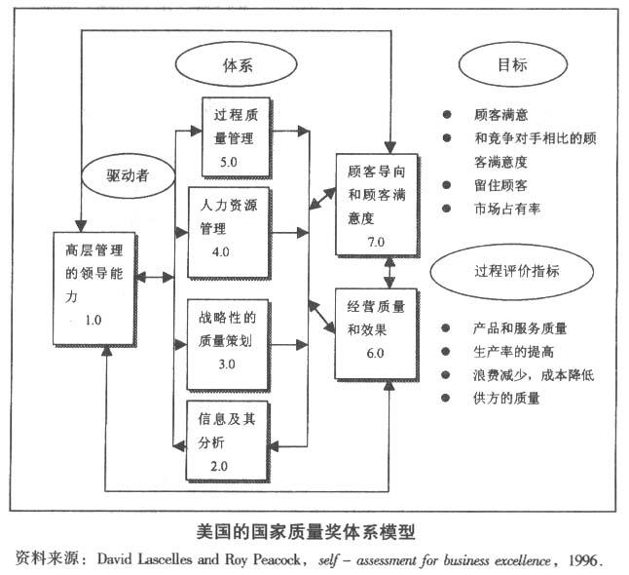
鲍德里奇奖的评估内容

Slide 65
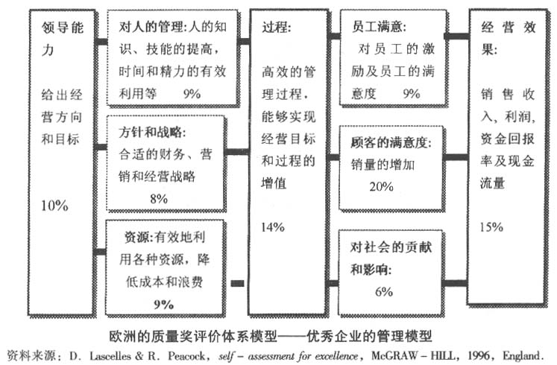
10.8.4 欧洲质量组织和质量奖

Slide 66
作业
第10章 2

Slide 67

Q & A

